Slide 1
ЖИЗНЬ НА РАЗНЫХ МАТЕРИКАХ

Slide 2
ЧТО ТАКОЕ МАТЕРИК?
Материк – крупнейшая часть суши, со всех сторон окруженная водой.

Slide 3
Откуда вы родом?
Задание: расположите всех растений и животных по их родным материкам.

Slide 4
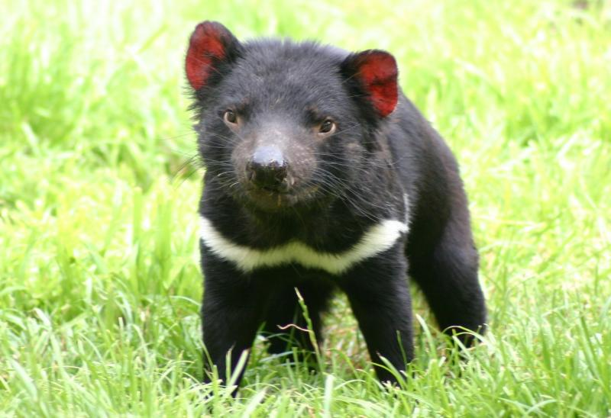
Запишем в тетрадь…
Эндемичный вид – вид живого организма, представители которых обитают на ограниченной области.
Тасманский дъявол –
эндемичный вид
о.Тасмания

Slide 5
ЕВРАЗИЯ

Slide 6
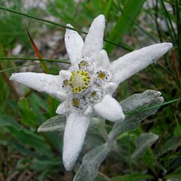
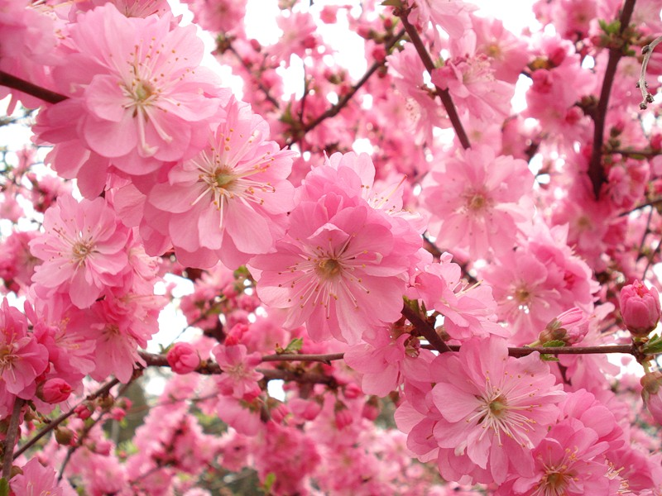
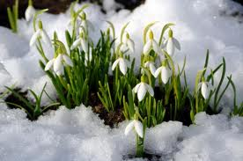
ЭНДЕМИКИ ЕВРАЗИИ

Slide 7
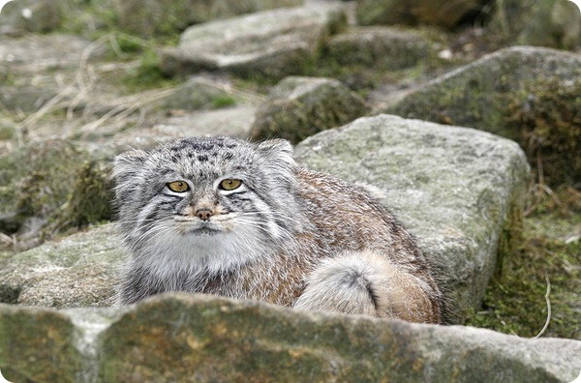
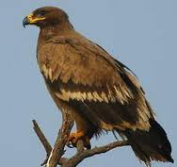
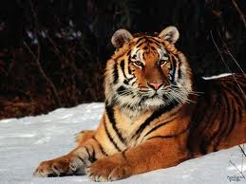
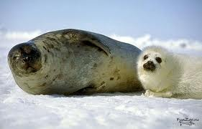
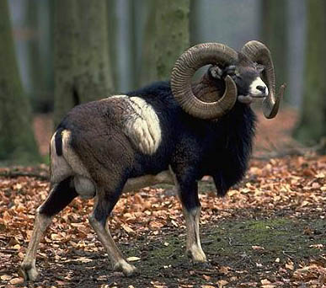
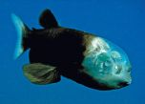
ЖИВОТНЫЙ МИР ЕВРАЗИИ

Slide 8
Запишем в тетрадь…
Биологическое разнообразие -существование многочисленных видов растений и животных на планете.

Slide 9
АФРИКА

Slide 10
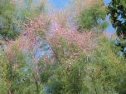
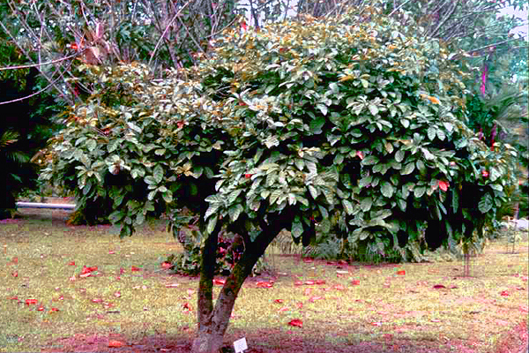
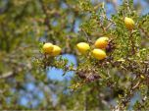
ЭНДЕМИКИ АФРИКИ

Slide 11
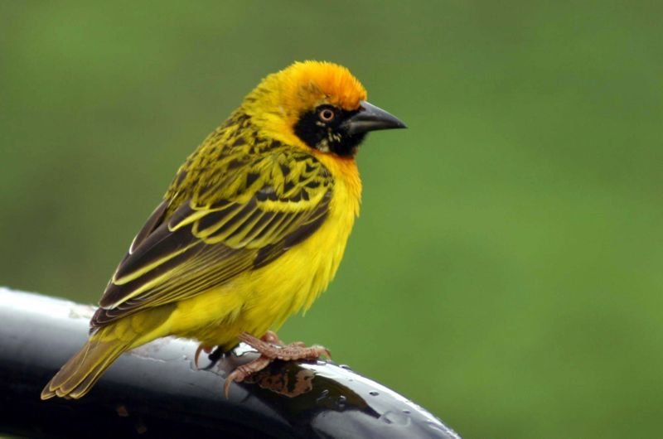
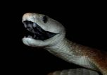
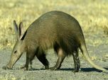
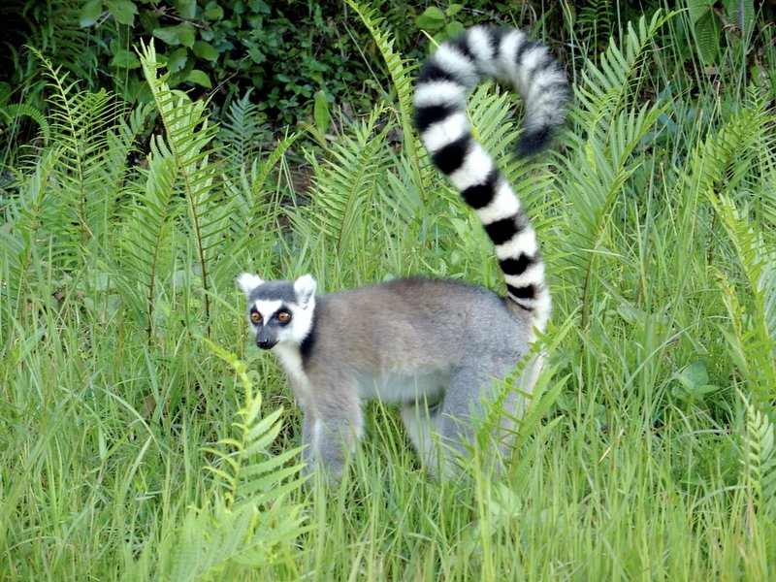
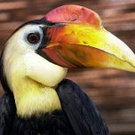
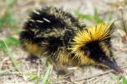
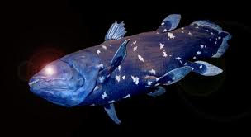

Slide 12
А что же с другими материками?
ОТКРЫТЬ УЧЕБНИК НА СТР. 29
Задание: прочитав текст учебника самостоятельно заполнить таблицу "Жизнь на разных материках"

Slide 13
СЕВЕРНАЯ АМЕРИКА

Slide 14
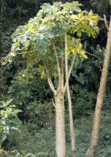
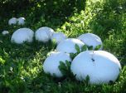
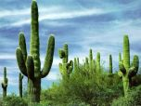
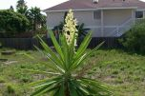
ЭНДЕМИКИ СЕВЕРНОЙ АМЕРИКИ

Slide 15
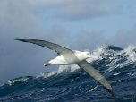
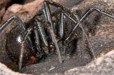
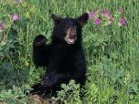
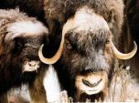

Slide 16
ЮЖНАЯ АМЕРИКА

Slide 17
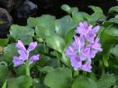
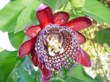
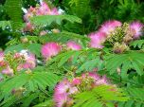
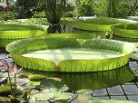
ЭНДЕМИКИ ЮЖНОЙ АМЕРИКИ

Slide 18
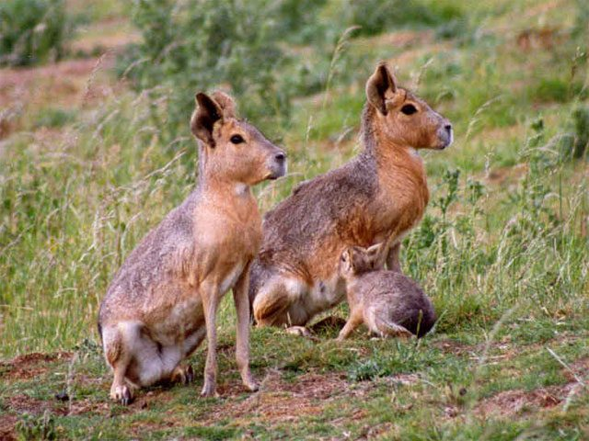
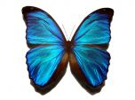
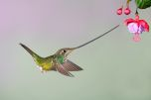
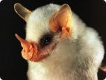
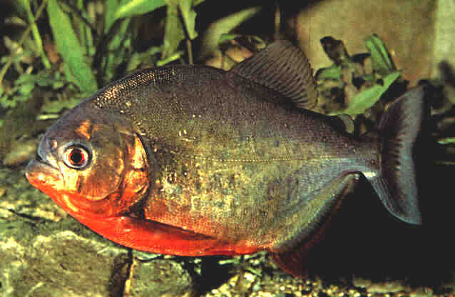
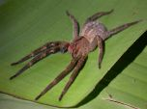

Slide 19
АВСТРАЛИЯ

Slide 20
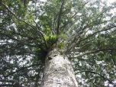
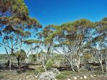
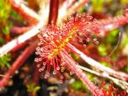
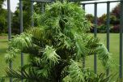
ЭНДЕМИКИ АВСТРАЛИИ

Slide 21
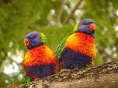
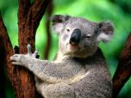
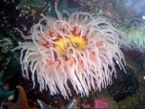
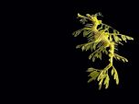
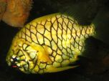

Slide 22
АНТАРКТИДА

Slide 23
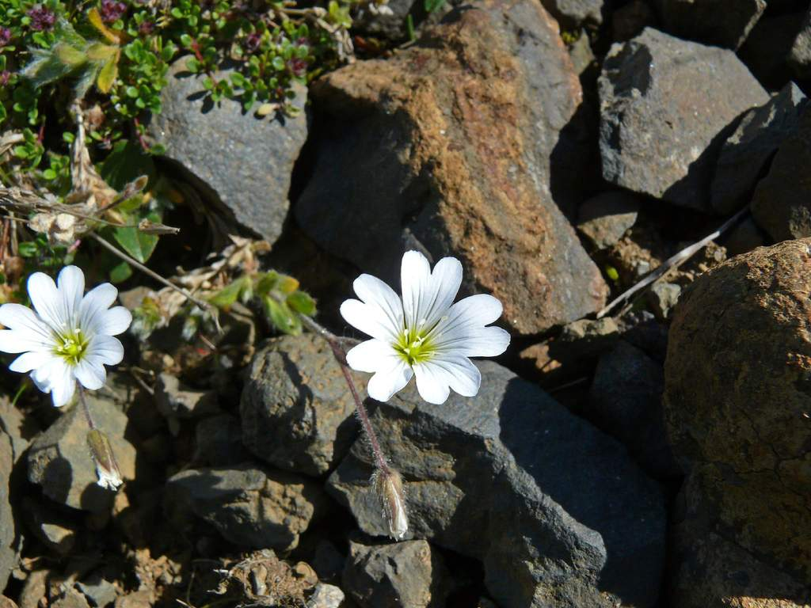
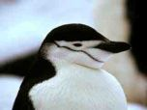
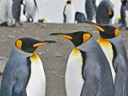

Slide 24
Запишем в тетрадь…
Экология - наука о взаимоотношениях организмов между собой и с окружающей средой.

Slide 25
СДЕЛАЙ САМ…
«Жизнь на разных материках» №1 стр 69,
№2 стр.70

Slide 26
«Экологический кодекс жителей Земли»

Slide 27
ДОМАШНЕЕ ЗАДАНИЕ
Учебник - «Жизнь на разных
материках», стр.28-29
в рабочей тетради - №3-5 стр.70-71.

